Slide 1
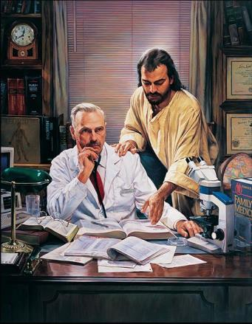
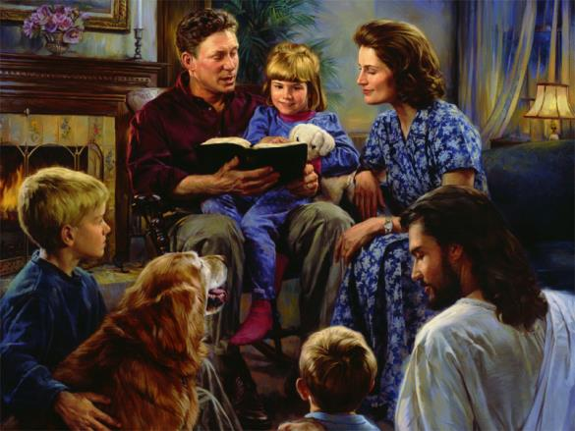
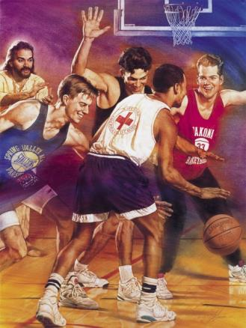
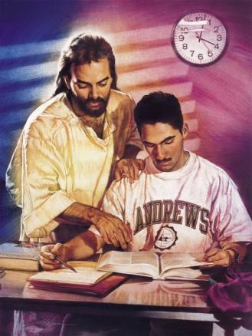
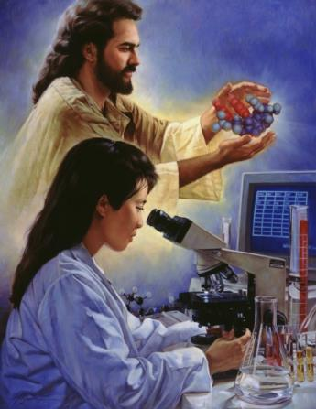
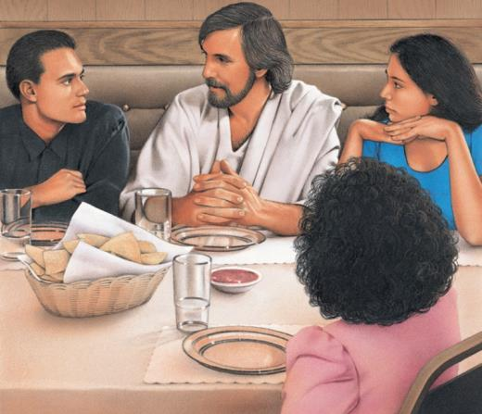
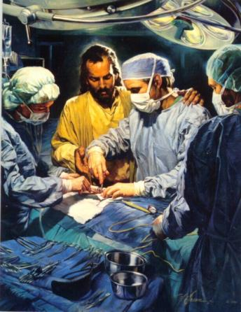
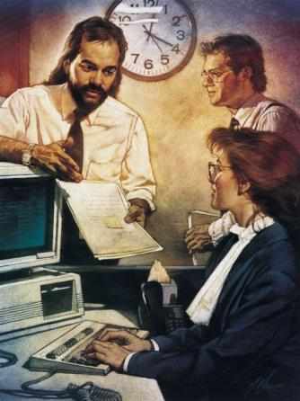
CU ISUS ZI DE ZI
Studiul 10 pentru 6 iunie 2015

Slide 2
A-L URMA PE ISUS
Ce nu trebuie să fac?
Ce trebuie să fac?
Cum să dau mărturie?
Idei fariseice
Teme-te de Dumnezeu
Priorități corecte
Răscumpără vremea
Fi martor
Fii slujitor

Slide 3
«Vai de voi, cărturari şi Farisei făţarnici! Pentru că voi sunteţi ca mormintele, cari nu se văd, şi peste cari oamenii umblă fără să ştie.» (Luca 11:44)
IDEI FARISEICE
De ce a acuzat Isus practicile religioase ale scribilor, fariseilor și interpreților Bibliei?
Viața fariseilor este bazată pe lucruri exterioare, legalism, stil de viață ostentativ și ipocrizie. Dau puțină importanță (sau chiar deloc) dragostei, milei și dreptății.
Strict observatori ai legii dar fără dragoste. (Luca 11:42)
Le place să primească recunoștință (Luca 11:43)
Păcatele lor ascunse îi fac necurați (Luca 11:44)
Pun legi stricte pentru ceilalți, dar ei nu le împlinesc (Luca 11:46)
Critică păcatele altora, pe care ei înșiși le comit (Luca 11:47-48)
Predau o religie rece, care depărtează oamenii de adevăr (Luca 11:52)

Slide 4
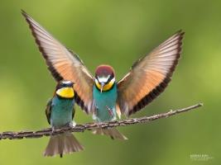
TEME-TE DE DUMNEZEU
«Nu se vând oare cinci vrăbii cu doi bani? Totuși, niciuna din ele nu este uitată înaintea lui Dumnezeu. Şi chiar perii din cap, toţi vă sunt număraţi. Deci să nu vă temeţi: voi sunteți mai de preţ decât multe vrăbii.» (Luca 12:6-7)
Să nu ne temem de ceea ce nu ne poate lua viața veșnică (Luca 12:4).
Să ne temem de cel ce ne poate abate de la calea spre viață veșnică (Luca 12:5).
Să nu ne temem pentru viața noastră pentru că este în mâinile lui Dumnezeu (Luca 12:6-7).
Să nu ne temem să Îl mărturisim pe Hristos (Luca 12:8-10).
Să nu ne temem să vorbim înaintea celor care ne cer socoteală pentru credința noastră (Luca 12:11-12).
Temerea de Dumnezeu [reverența și respectul pe care trebuie să i-l dăm lui Dumnezeu, Apocalipsa 14:7] risipește frica [teama, suspiciunea, neîncrederea] oamenilor.
Temerea de Dumnezeu ne eliberează de fricile acestei vieți.
Isus ne învață de ce anume trebuie să ne fie frică și de ce nu:

Slide 5
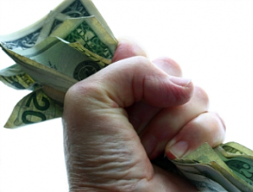
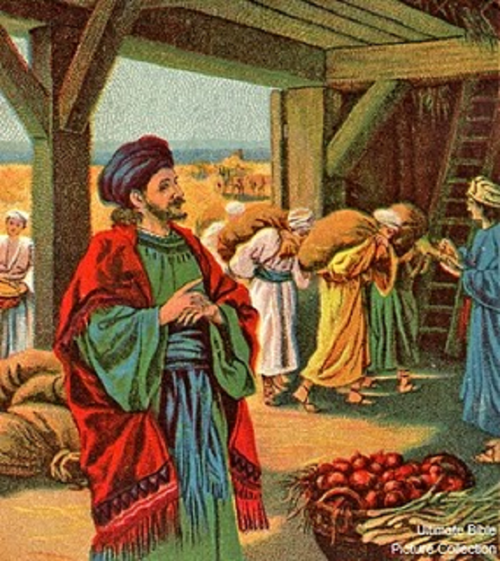
PRIORITĂȚI CORECTE
«Apoi le-a zis: „Vedeţi şi păziţi-vă de orice fel de lăcomie de bani; căci viaţa cuiva nu stă în belşugul avuţiei lui.“» (Luca 12:15)
Isus a ilustrat cât de important este să avem priorități corecte prin parabola bogatului neînțelept (Luca 12:16-21).
«În egoismul său extrem, acest bogat nesăbuit și-a strâns comori pe care nu le putea folosi. Trăise numai pentru el însuși. Se întinsese mult prea departe în negustorie, făcuse afaceri necinstite și nu arătase îndurare sau iubire de Dumnezeu… Cei care folosesc pentru slava lui Dumnezeu mijloacele pe care El li le-a încredințat își vor primi în curând comoara din mâna Stăpânului, o dată cu binecuvântarea: „Bine, rob bun și credincios, intră în bucuria Domnului tău.”. Matei 25:21»
E.G.W. (Mărturii pentru biserică , vol 3, pag. 441)

Slide 6
RĂSCUMPĂRAȚI VREMEA
«Mijlocul să vă fie încins, şi făcliile aprinse.» (Luca 12:35)
Luca 12:36-38
Așteptându-l pe stăpân să se întoarcă de la nuntă
Luca 12:39-40
Stăpânul casei care veghează ca să nu fie prădată
Luca 12:42-48
Robul credincios sau necredincios
În timpurile lui Isus, persoanele se îmbrăcau cu tunici. Când o persoană vroia să realizeze o lucrare, trebuia să «își încingă mijlocul», adică să își strângă tunica cu o curea pentru a se mișca cu ușurință.
Pe de altă parte, când venea seara, trebuia să-și aprindă făclii pentru a rămâne treji.
Unind aceste două acțiuni, și folosind cele trei parabole (Luca 12:36-38, 39-40, 42-48), Isus ne invită să fim pregătiți constant pentru a întreprinde orice lucrare necesară, să veghem și să nu cădem înaintea unei aparente întârzieri ale Venirii Sale.

Slide 7
E.G.W. (Harul Minunat al lui Dumnezeu, n.t. 11 decembrie)
«Acum este momentul să ne pregătim pentru venirea Domnului nostru. Pregătirea pentru a-I ieși în întâmpinare nu se poate face într-o clipă. Pentru pregătirea acestei solemne scene, ar trebui să așteptăm cu vigilență și veghere, combinând totul cu munca seriosă.
Astfel îl glorifică pe Dumnezeu fii Săi. În mijlocul scenelor agitate ale vieții, se vor auzi vocile lor pronunțând cuvinte de curaj, credință și speranță. Tot ce au și sunt este consacrat lucrării Învățătorului.»

Slide 8
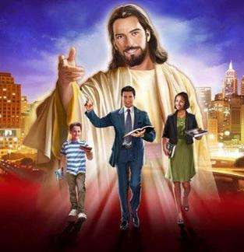
SĂ FIM MARTORI
«Ci voi veţi primi o putere, când Se va pogorî Duhul Sfânt peste voi, şi-Mi veţi fi martori în Ierusalim, în toată Iudea, în Samaria, şi până la marginile pământului.» (Fapte 1:8)
Dumnezeu a rânduit ca planul de mântuire să fie făcut cunoscut prin predicare și mărturie personală (1 Corinteni 1:21).
Datoria martorului. Luca 8:4-15
Trebuie să semănăm Cuvântul lui Dumnezeu. Acceptarea lui depinde de fiecare persoană (teren) care îl primește.
Recompensa martorului. Luca18:24-30
Cel ce își pune viața în slujba lui Dumnezeu va primi «mult mai mult în veacul acesta de acum, iar în veacul viitor, viaţa vecinică».
Dumnezeu ne-a dat daruri (poli) pe care să le punem în slujba Sa. Dacă nu o facem înseamnă că nu ne facem datoria.
Responsabilitatea martorului. Luca19:11-27

Slide 9
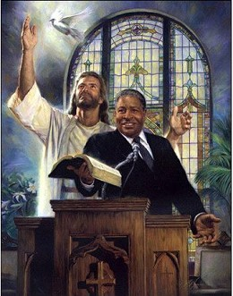
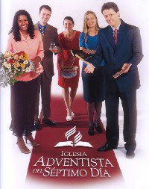
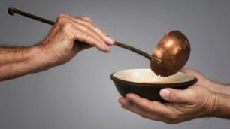
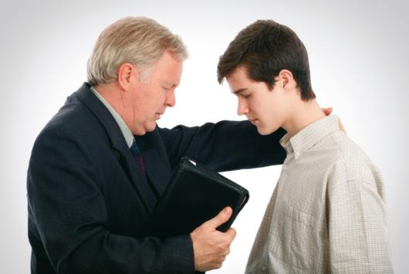
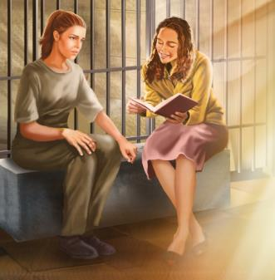
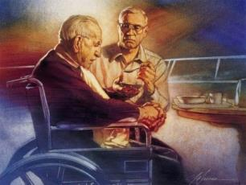
SĂ FIM SLUJITORI
«Voi să nu fiţi aşa. Ci cel mai mare dintre voi, să fie ca cel mai mic; şi celce cârmuieşte, ca celce slujeşte. » (Luca 22:26)
Care trebuie să fie atitudinea noastră când avem o slujbă în biserică?
Contrar conducerii guvernelor seculare, conducerea bisericii lui Hristos implică slujire.
Numai cel care înțelege privilegiul de a sluji pe cei din jur este capabil să fie un bun creștin.

Slide 10
«Hristos le-a dat apostolilor o lecție
importantă despre cum ar trebui să fie.
“În Împărăția pe care Eu o voi stabili – le-a
spus –, lupta pentru supremație nu va avea loc niciodată. Toți sunteți frați. Toți slujitorii mei vor fi egali. Singura măreție care vi se va recunoaște va fi cea a umilinței și a devoțiunii în slujba altora. Cel ce se smerește va fi înălțat și cel ce se înalță va fi smerit. Cel ce încearcă să slujească pe ceilalți prin lepădare de sine și sacrificiu, va primi atributele de caracter care îl vor recomanda înaintea Tatălui Meu și va dezvolta înțelepciunea, toleranța, bunătatea și compasiunea. Asta îi va da primul loc în Împărăția lui Dumnezeu.”»
E.G.W. (Fiecare zi cu Dumnezeu, n.t. 13 dec.)

